Slide 1
树型动态规划
JSOI2010冬令营

Slide 2
动态规划
问题可以分解成若干相互联系的阶段，在每一个阶段都要做出决策，全部过程的决策是一个决策序列。要使整个活动的总体效果达到最优的问题，称为多阶段决策问题。动态规划就是解决多阶段决策最优化问题的一种思想方法。

Slide 3
动态规划
阶段：将所给问题的过程，按时间或空间特征分解成若干相互联系的阶段，以便按次序去求每阶段的解。
状态：各阶段开始时的客观条件叫做状态。
决策：当各段的状态取定以后，就可以做出不同的决定，从而确定下一阶段的状态，这种决定称为决策。
策略：由开始到终点的全过程中，由每段决策组成的决策序列称为全过程策略，简称策略。
状态转移方程：前一阶段的终点就是后一阶段的起点，前一阶段的决策选择导出了后一阶段的状态，这种关系描述了由k阶段到k+1阶段状态的演变规律，称为状态转移方程。
目标函数与最优化概念：目标函数是衡量多阶段决策过程优劣的准则。最优化概念是在一定条件下找到一个途径，经过按题目具体性质所确定的运算以后，使全过程的总效益达到最优。

Slide 4
动态规划
最优子结构：一个最优化策略的子策略总是最优的。
无后效性：当前决策与过去状态无关。

Slide 5
引言
因为树可以描述比较复杂的关系，这对选手分析问题的能力有较高的要求，在寻找最优子结构、组织状态时往往需要创造性思维，而且树型动态规划对数学要求不高，不涉及单调性优化等方面，所以竞赛中往往将它作为侧重考察选手分析思考能力的题型出现。

Slide 6
引言
大多数动规都是在一维二维这种规则的背景下的，可以解决的问题比较局限，而树作为一种特殊的图，可以描述比较复杂的关系，再加上树的递归定义，是一种非常合适动规的框架，树型动态规划就成为动规中很特殊的一种类型。

Slide 7
树
有n个点，n-1条边的无向图，任意两顶点间可达
无向图中任意两个点间有且只有一条路
一个点至多有一个前趋，但可以有多个后继
无向图中没有环

Slide 8
引例、问题描述 (HDU1520)
给定一棵树，树的每个结点有一个权值，要求从中选出一些不相邻的点，使选出的结点权值和最大。

Slide 9
引例、问题分析
首先要给这棵树选一个根，明确了父子关系才有动规的顺序。本题没有特殊要求，只要任意选择一个点作根就可以了。

Slide 10
引例、确定状态
用f[i][0]表示不选i时，以i为根子树的最大权值；用f[i][1]表示选择i时，以i为根子树的最大值。

Slide 11
引例、状态转移
f[i][0]=sum(max(f[j][0],f[j][1]))
f[i][1]=sum(f[j][0])+v[i]

Slide 12
引例、两种实现方式
记忆划搜索：易于实现，但可能会爆栈
拓扑排序＋动规：实现起来比较麻烦

Slide 13
引例、两种实现方式
实现方式的选择因题而异，对于本题，首先要保证程序不会出错。但一般来说，在保证正确的前提下，记忆划搜索更加易于实现，且在对于复杂的题目，记忆划搜索更加直观，便于思考。

Slide 14
引例、小结
动态规划都需要一个决策序列，而许多题目的树是无序给出的，要做动规，我们要选择好合适的根。
对于大多数树型动态规划问题，都是用一棵子树的根结点编号来作为代表这棵子树的第一维状态，然后再根据需要加维。
因为树的特殊结构，任何两个点只有唯一通路，所以很容易满足无后效性。假如本题给定的是图而不是树，那么显然就无法用动规解决了。

Slide 15
例二、问题描述
在一棵结点数不超过200,000的树中，每条边都有一个长度值，现要求在树中选择3个点X、Y、Z，满足X到Y的距离不大于X到Z的距离，且X到Y的距离与Y到Z的距离之和最大，求这个最大值。

Slide 16
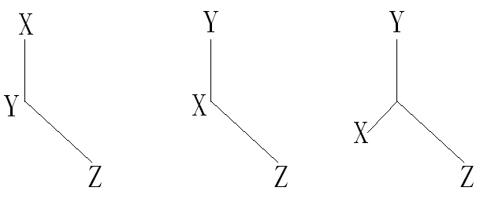
例二、问题分析
三种情况

Slide 17
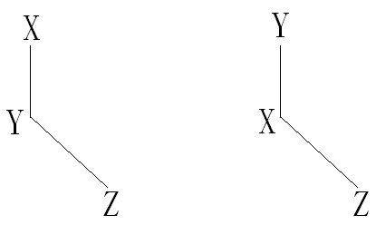
例二、问题分析
|XY|+|YZ|
|XY|+|YX|+|XZ|

Slide 18
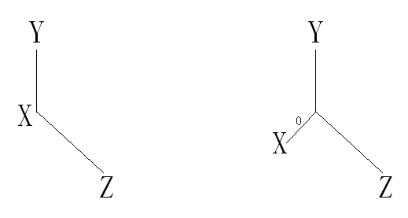
例二、问题分析

Slide 19
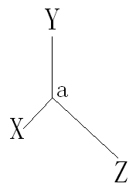
例二、问题分析
现在只要考虑这一种情况
要满足|Xa|＋|aY|≦ |Xa|+|aZ|
|Xa|＋2|aY|＋|aZ|最大

Slide 20
例二、问题分析
现在我们考虑分叉点a
很明显，要使目标值最大，XYZ必是离a最远的三点，且在以a为根的三棵不同子树中。Y就是三点中离a次远的点。
显然，三个点要么位于以a为根的子树中，要么位于以a为根的子树外。

Slide 21
例二、问题分析
求在子树中的最远的三个点，方法很简单。在儿子已经算好的情况下，父结点只要保留其中最远点最远的三个儿子的最远点即可。
子树外的最远点如何求？

Slide 22
例二、问题分析
把这棵树再遍历一遍，进行一次BFS，深度小的先访问，深度大的后访问，就保证了访问到某一个结点的时候，其父亲结点已经被访问过了。此次遍历时，对于点a，检查其父亲结点，只需求出到其父亲结点的最远的，且不在以a为根的子树中的那点即可 。

Slide 23
例二、小结
这道题对知识基础的要求不高，但是解题过程中体现了许多重要的思想。
不同情形的排除、划归
记录多个最大值
多次遍历

Slide 24
例三、问题描述
有一棵苹果树，如果树枝有分叉，一定是分 2 叉（就是说没有只有 1 个儿子的结点）。
这棵树共有 N（1<=N<=100） 个结点（叶子点或者树枝分叉点），编号为 1-N, 树根编号一定是 1。
现在这颗树枝条太多了，需要剪枝。但是一些树枝上长有苹果。 给定需要保留的树枝数量P，求出最多能留住多少苹果。

Slide 25
例三、问题分析
这题的权值在边上，这在思考时有些别扭，其实只要把边的权值转移到儿子结点上，问题性质不变。
这样状态就应该容易想到了，f[i][j]表示以i结点为根的子树保留j个结点所得的最大值。因为根结点没有权值，所以我们要保留p+1个点。

Slide 26
例三、状态转移
f[i][j]＝max｛f[i_left][k]+f[i_right][j-1-k]｝ (0<=k<=j-1)
边界 f[i][0]＝0；f[i][1]=value[i]
最后f[1][p+1]就是答案

Slide 27
例四、问题描述
学校开设了 N（N<300）门的选修课程，每个学生可选课程的数量 M 是给定的。学生选修了这 M 门课并考核通过就能获得相应的学分。 在选修课程中，有些课程可以直接选修，有些课程有一门直接的先修课。
你的任务是为自己确定一个选课方案，使得你能得到的学分最多，并且必须满足先修课优先的原则。假定课程之间不存在时间上的冲突。

Slide 28
例四、问题分析
由于每门课至多只有一门直接先修课，所以它们构成一个森林。我们把没有先修课的课强制规定一门空的先修课，这样就把森林变成了一棵树。
现在就是要从中选出m＋1门课，被选择的课必须满足其所有祖先都被选择。

Slide 29
例四、问题分析
这样看来这题和上题差不多：从根开始，把m＋1个机会分配下去。状态也基本一样，f[i][k]表示以i为根的子树中选k门课能获得的最大学分。
但是这题的树不是二叉的，这就不能像上题一样枚举分配附加维了。

Slide 30
例四、问题分析
假设某个结点的所有孩子的状态值都已经计算出来了，现在要据此计算出该结点所有状态值。
对于某一孩子i，可以视为一个没有固定的费用和价值，它的价值随着分配给它的费用而变化的物品，而要计算的父亲可以看作一个背包。这就是一类经典的背包问题了，每次利用计算好的儿子求父亲的值的时候，就是做一次背包。

Slide 31
例四、问题分析
还有一个细节要注意，赋边界值时，不要把f[i][0]赋为0，而是只赋f[i][1]＝第i门课的学分，这样才能保证被选点的父结点也被选中。

Slide 32
例四、小结
背包是树型动规最常见的附带算法，树规的附加维绝大多数都是用背包来处理的。
用一个空结点做根，把森林变成树，这种增加空结点的技巧，在其它方面也有的应用。

Slide 33
例五、问题描述
有n(n<=51)种装备，每种装备会增加英雄一定的的力量。装备基本和高级两种，基本装备可以直接用金币购买，而一种高级装备需要用固定种类和数量的较低级装备来合成，装备的合成路线可以用一棵树来表示。每件基本装备都有数量限制（不超过100），这限制了你不能无限制地合成某些性价比很高的装备。
现在，英雄Spectre有m（m<=2000）个金币，他想用这些钱购买装备使自己的力量值尽量高。

Slide 34
例五、问题分析
这题与上题比，特殊之处在于装备合成。对于更加复杂的动态规划，一般采用户增加维数的方法。这样既可以使状态涵盖所有信息，还可以实现条件的分离，我们就可以各个击破，从而降低思考难度。

Slide 35
例五、确定状态
f[i][j][k]表示以i为根的子树，装备i现有j个，花了k个金币获得的最大力量。
这个状态在题中的最大规模已经达到一千万了，似乎并不理想。但事实上，这个状态数组远远不会被填满，所以这个状态还是有希望的。

Slide 36
例五、状态转移
先撇开金币不谈，考虑f[i][j]。
假设合成装备i需要e个装备s，那么计算f[i][j]时关于s的决策只能在f[s][r](j*e<=r)中考虑。
如果枚举r，时间难以接受。其实只要将状态的意义改变一下就可以解决这个问题。

Slide 37
例五、状态转移
d[i][j][k]表示以i为根的子树，装备i现在最少有j个，花k个金币获得的最大力量。如果f[i]的全部状态计算好了，那么d[i][j][k]＝max(f[i][j][k],d[i][j+1][k])。有了d数组，计算f[i][j]只需要d[s][j*e]这一个决策了。
再考虑金币那一维就是一个背包问题了。但这个背包与上题略有区别，即每组物品必须选择一个，否则就不能保证合成装备i时每个儿子都提供装备了。
这个算法理论上复杂度很高，但由于存在大量空闲状态，只要程序写好了就可以ac了。

Slide 38
例五、小结
这道题对能力要求就比较高了，需要选手有比较扎实的动规功力，建立状态，状态转移都有一定难度。
树型动态规划虽然有其自身特点，但毕竟是动态规划的一种，想要解决更难的题还是需要通过动态规划整体水平的提高。

Slide 39
例五、课后思考
对于每个d[i][j]都要计算一遍，但d[i][j]和d[i][j+1]是有很强的联系的。请从“拆装备”入手，对算法进一步优化。
本题是以前一道省选题，当时要求输出方案，请大家课后思考如何解决。

Slide 40
树型动规上的背包
有的资料在讲到树归时，说要用到多叉转二叉，个人觉得并没有必要，那样不仅造成编程复杂度增加，也会造成增加思维复杂度。
只要多写几道题目就会发现，如果把背包部分单独写一个过程，它们的代码基本没有区别。所以熟练之后，以后遇到此类问题，只要分析到背包这一步，那就基本可以写程序了。

Slide 41
树型动规上的背包优化
一般背包问题都涉及花费，用f[s]表示花代价s取得的最优值。假设有i<j，f[i]却不比f[j]差，也就是多花了代价却没有取得更好的结果，那在大多数题目中，f[j]就是一个没有用的状态；另外因为是在树上，越往下，可分配的成本越少，因而会有大量空闲状态。在做背包时，就应该跳过这些状态。这个优化的效果一般是很明显的。

Slide 42
总结
上面讲的五道题，例一只是一个引例，例三是为例四作的铺垫。
例二虽然对基础要求不高，但是其中的思想应该仔细体会。这题本来有着比较复杂的描述，同学们可以到陈瑜希前辈的论文里去看原题。
例四是一个裸的树规背包，我觉得同学们应该能像拍经典代码一样把这类题代码拍出来，因为几乎所有树规难题都要用到背包。
例二和例五都体现了树型动态规划对选手思考问题能力的考察，这两道例题值得同学们深入思考。

Slide 43
总结
树型动态规划最重要的是分析，理清数据间的关系，找到最优子结构，等到组织出合理的状态，就基本成功了。
想做好树型动规题，对树的感觉很重要，平时做题看资料时要多思考，多联想。
做多维的树型动规不要害怕理论复杂度太大，一般只要想到一个动规算法，就算超时也能拿到可观的分数。

Slide 44
总结
这堂课讲的内容只能算是基础，题目中树的条件直接给出，动规的指向性也很明显。题目千变万化，难题层出不穷，选手们只有平时多做题，多思考，能力提升了，才能应对自如。

